Slide 1











Chủ đề
Mái trường mến yêu
Notes:
更多模板请关注：https://haosc.taobao.com

Slide 2


1
Khởi động

Slide 3


Ngôi nhà
Câu 1: Trước ngõ nhà của bạn nhỏ có gì?
Câu 2: Câu thơ nào nói về hình ảnh mái nhà?

Slide 4
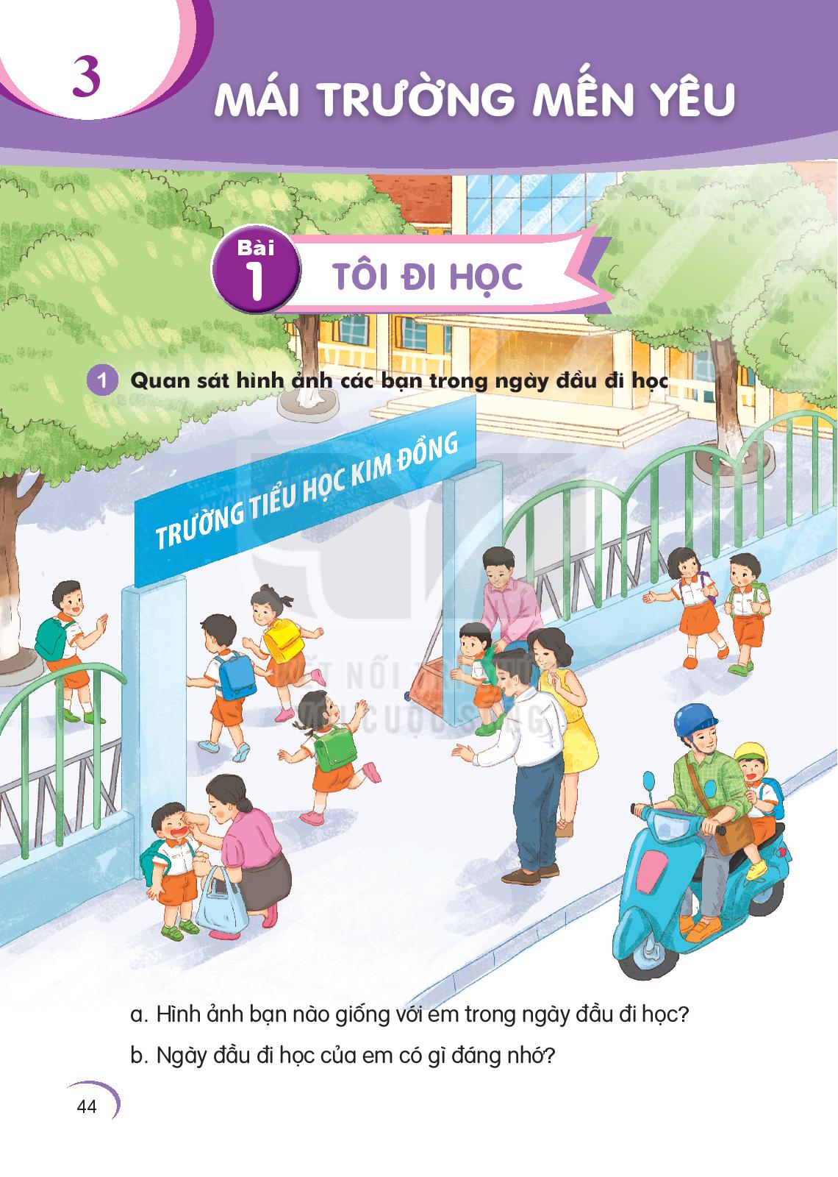

Slide 5
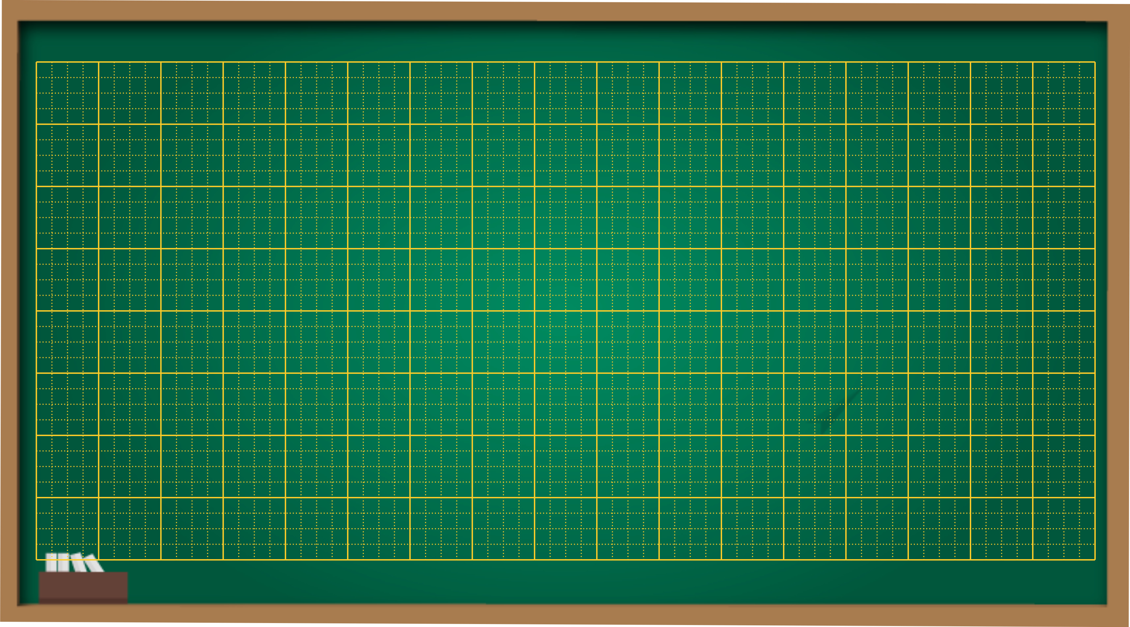
Thứ hai ngày 21 tháng 2 năm 2022
Tập đọc
Bài 1: Tôi đi học.

Slide 6
2
Đọc

Slide 7
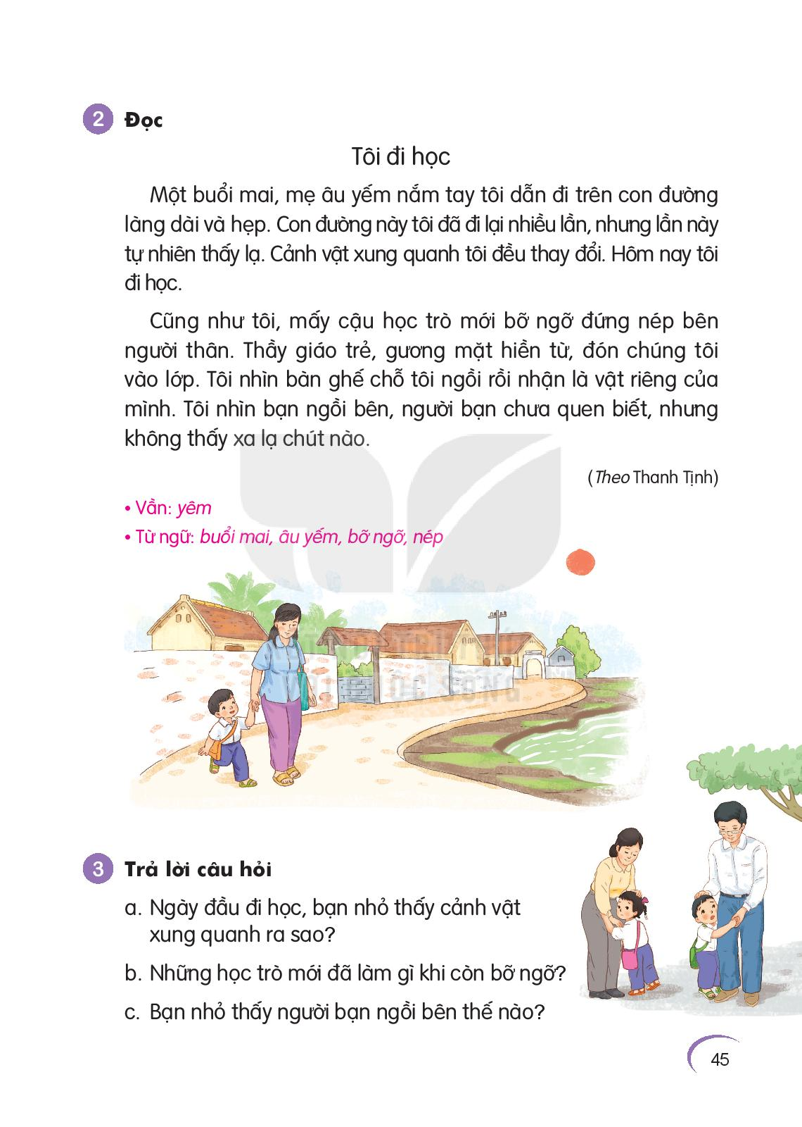

Slide 8
Tôi đi học
Một buổi mai, mẹ âu yếm nắm tay tôi dẫn đi trên con đường làng dài và hẹp. Con đường này tôi đã đi lại nhiều lần, nhưng lần này tự nhiên thấy lạ. Cảnh vật xung quanh tôi đều thay đổi. Hôm nay tôi đi học.
Cũng như tôi, mấy cậu học trò mới bỡ ngỡ đứng nép bên người thân. Thầy giáo trẻ, gương mặt hiền từ, đón chúng tôi vào lớp. Tôi nhìn bàn ghế chỗ tôi ngồi rồi nhận là vật riêng của mình. Tôi nhìn bạn ngồi bên, người bạn chưa quen biết, nhưng không thấy xa lạ chút nào.
( Theo Thanh Tịnh )
1
2
3
4
5
6
7
8

Slide 9
Một buổi mai, mẹ âu yếm nắm tay tôi dẫn đi trên con đường làng dài và hẹp.
Con đường này tôi đã đi lại nhiều lần, nhưng lần này tự nhiên thấy lạ.
Tôi nhìn bạn ngồi bên, người bạn chưa quen biết, nhưng không thấy xa lạ chút nào.
( Theo Thanh Tịnh )

Slide 10
Tôi đi học
Một buổi mai, mẹ âu yếm nắm tay tôi dẫn đi trên con đường làng dài và hẹp. Con đường này tôi đã đi lại nhiều lần, nhưng lần này tự nhiên thấy lạ. Cảnh vật xung quanh tôi đều thay đổi. Hôm nay tôi đi học.
Cũng như tôi, mấy cậu học trò mới bỡ ngỡ đứng nép bên người thân. Thầy giáo trẻ, gương mặt hiền từ, đón chúng tôi vào lớp. Tôi nhìn bàn ghế chỗ tôi ngồi rồi nhận là vật riêng của mình. Tôi nhìn bạn ngồi bên, người bạn chưa quen biết, nhưng không thấy xa lạ chút nào.
( Theo Thanh Tịnh )
1
2

Slide 11
3
Trả lời
câu hỏi

Slide 12
a. Ngày đầu đi học, bạn nhỏ thấy cảnh vật xung quanh ra sao?
b. Những học trò mới đã làm gì khi còn bỡ ngỡ?
c. Bạn nhỏ thấy người bạn ngồi bên thế nào?
Bạn nhỏ thấy người bạn ngồi bên chưa quen biết nhưng không thấy xa lạ.
Ngày đầu đi học, bạn nhỏ thấy cảnh vật xung quanh thay đổi.
Những học trò mới đã đứng nép bên người thân khi còn bỡ ngỡ.

Slide 13
4
Viết vào vở

Slide 14
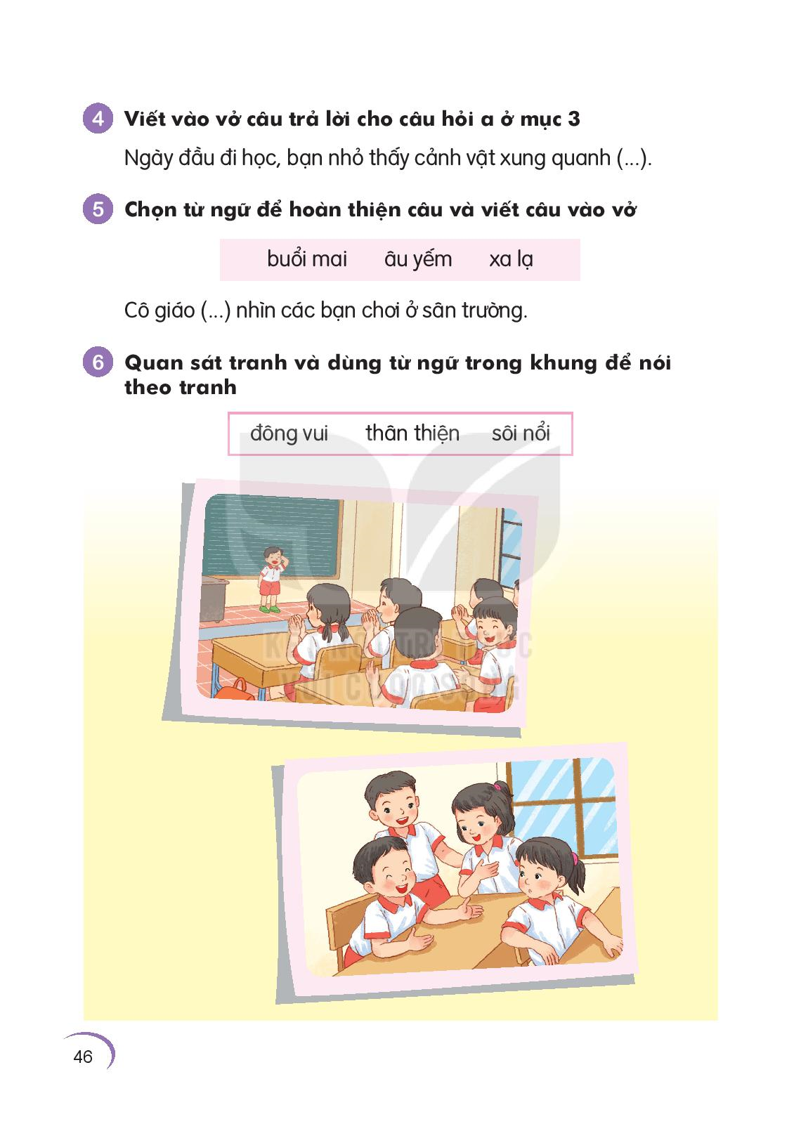
“Ngày đầu đi học, bạn nhỏ thấy cảnh vật xung quanh thay đổi”

Slide 15

Ngày đầu đi học, bạn nhỏ thấy cảnh vật
xung quanh thay đổi.

Slide 16
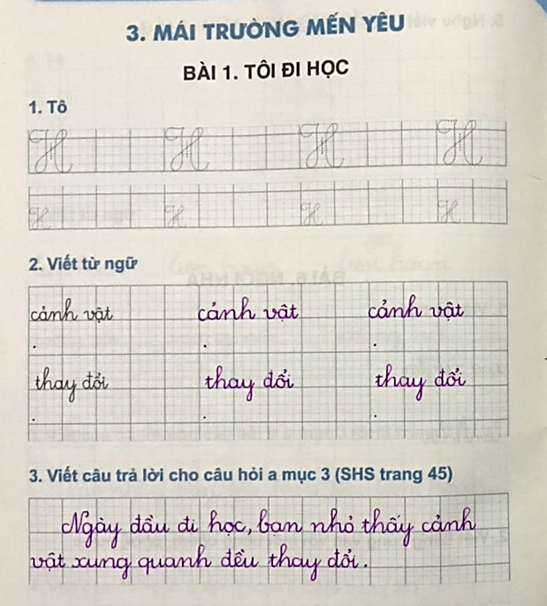

Slide 18
Củng cố

